Slide 1




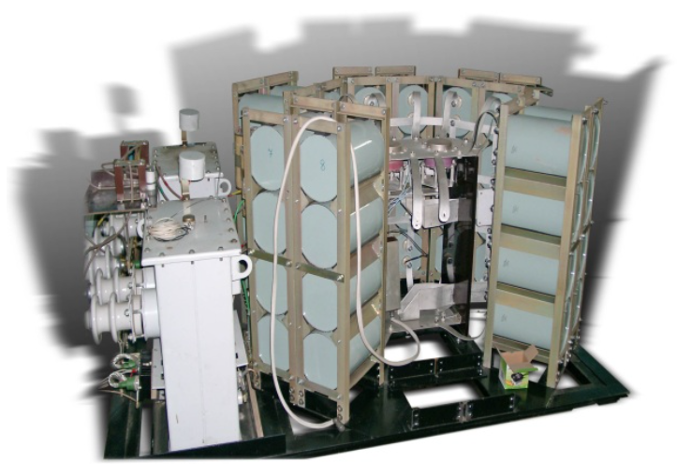
Оборудование для РИТ свай
ДОКЛАДЧИКИ:
Пирогов Данил Вячеславович
Шорохов Артем Валерьевич

Slide 2

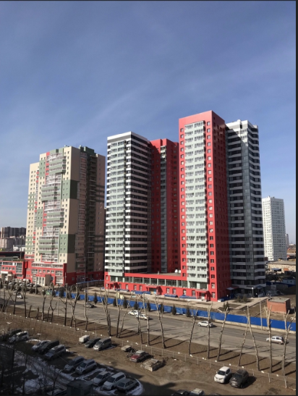
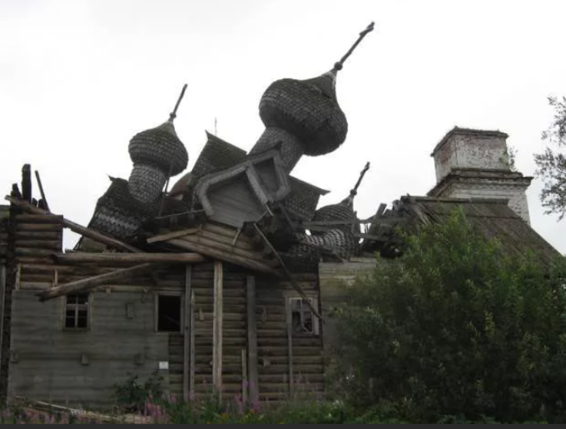
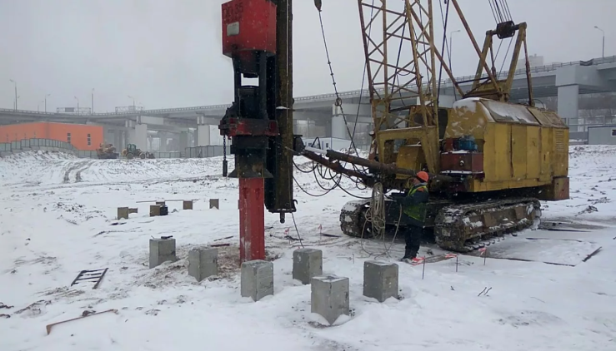
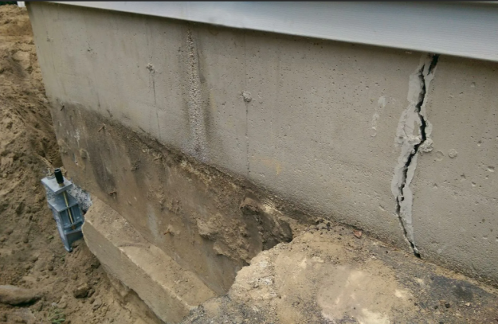
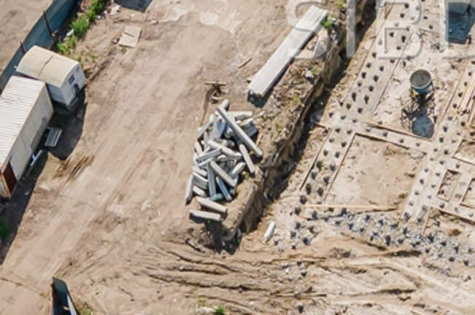
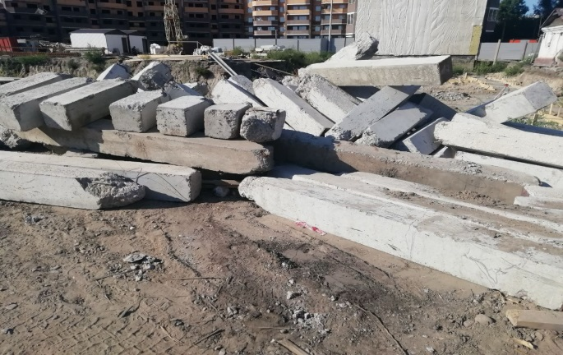
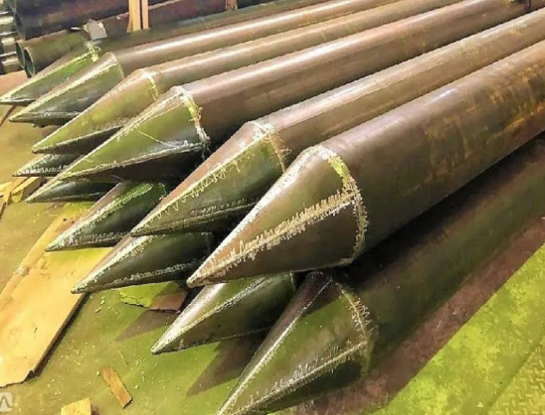
Проблема и актуальность
!
Вибрационный урон на соседние здания/исторические памятники
!
!
Ограничения в условиях тесной застройки
Уровень шума
Проблема
Проблема и последствия низкой несущей способности фундамента
!
Излишний расход бетона и большие
остатки строительных отходов
!
Низкая площадь поперечного сечения
!
2

Slide 3
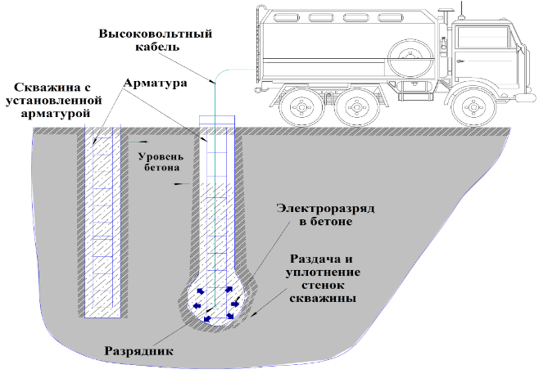
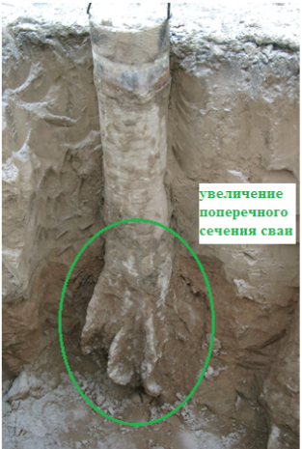
ДЕМОНСТРАЦИЯ РЕШЕНИЯ
Создание буронабивных свай с помощью РИТ технологии
3

Slide 4



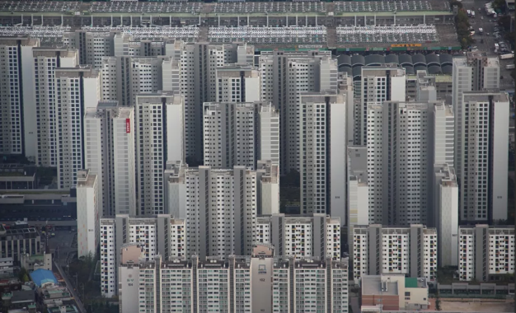
Решение
Экологичность
Экономия времени
Преимущества РИТ
Экономия денег
7-10%
Возможность работы в стесненных условиях
4

Slide 5
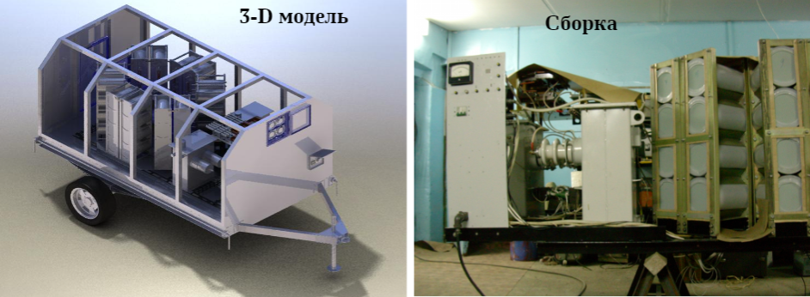





Описание продукта
Оказание услуг с последующей сдачей в аренду оборудования
Потенциальные клиенты
5

Slide 6



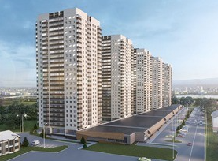

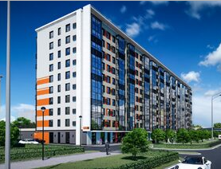
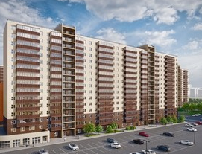


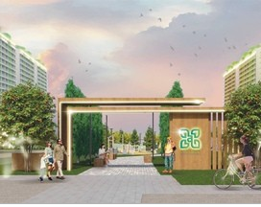


Рынок
По состоянию на 01.11.2023 в Красноярске возводится 11 жилых строительных объектов (по данным сайта SIBDOM.RU)
Строительные проекты
TAM
3 млрд.
Конкуренты
Потребители
SAM
290 млн.руб.
SOM
3,5 млн.руб
SOM (подъезд)
SAM (город)
TAM (Красноярский край)
6

Slide 7





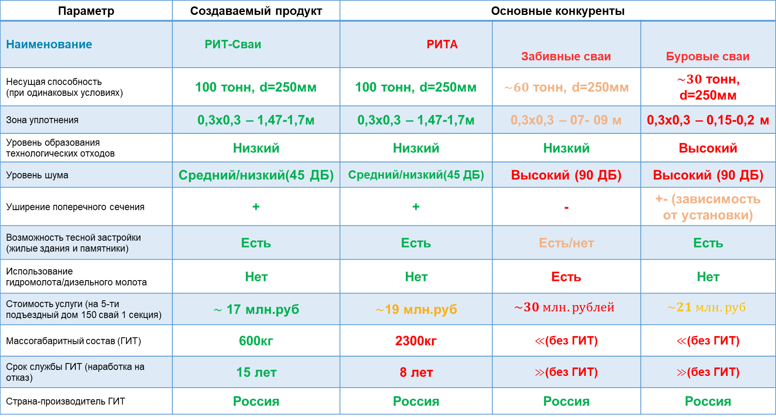
Конкурентный анализ
Параметр | Создаваемый продукт | Основные конкуренты
Наименование | РИТ-Сваи | РИТА | Забивные сваи | Буровые сваи
Несущая способность (при одинаковых условиях) | 100 тонн, d=250мм | 100 тонн, d=250мм | $\sim 60$ тонн, d=250мм | $\sim 30$ тонн, d=250мм
Зона уплотнения | 0,3х0,3 – 1,47-1,7м | 0,3х0,3 – 1,47-1,7м | 0,3х0,3 – 07- 09 м | 0,3х0,3 – 0,15-0,2 м
Уровень образования технологических отходов | Низкий | Низкий | Низкий | Высокий
Уровень шума | Средний/низкий(45 ДБ) | Средний/низкий(45 ДБ) | Высокий (90 ДБ) | Высокий (90 ДБ)
Уширение поперечного сечения | + | + | - | +- (зависимость от установки)
Возможность тесной застройки (жилые здания и памятники) | Есть | Есть | Есть/нет | Есть
Использование гидромолота/дизельного молота | Нет | Нет | Есть | Нет
Стоимость услуги (на 5-ти подъездный дом 150 свай 1 секция) | $\sim$ 17 млн.руб | $\sim$19 млн.руб | $$\sim 30 млн.рублей$$ | $$\sim 21 млн.руб$$
Массогабаритный состав (ГИТ) | 600кг | 2300кг | $≪$(без ГИТ) | $≪$(без ГИТ)
Срок службы ГИТ (наработка на отказ) | 15 лет | 8 лет | $≫$(без ГИТ) | $≫$(без ГИТ)
Страна-производитель ГИТ | Россия | Россия | Россия | Россия
7

Slide 8





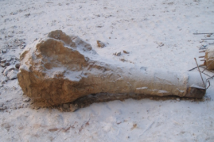
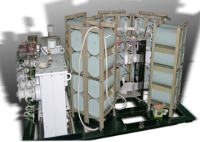

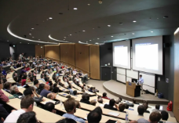







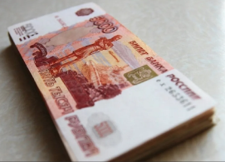
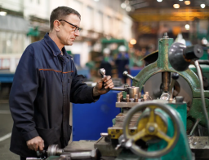



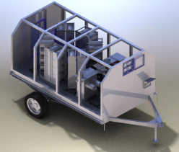

Бизнес-модель
Сегменты потребителей
Ключевые ценности
Каналы
Взаимодействия с клиентами
Современная электронная база
КрИЖТ
Коммуникация с застройщиками
РЖД
Красфундамент
Комбинат ЖБИ
Увеличение несущей способности свайного фундамента
Участие в конференциях,
выставках, конкурсах
Гибкая система ценообразования
Потоки доходов
Ключевые ресурсы
Ключевые действия
Ключевые партнеры
Структура расходов
Финансовые
Зарекомендовать себя
B2B
Сделать генератор
7 млн. на создание генератора
+6,5 млн заработные платы
Людские
Привлечь единомышленников
8

Slide 9

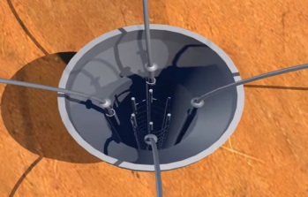
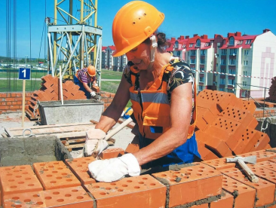
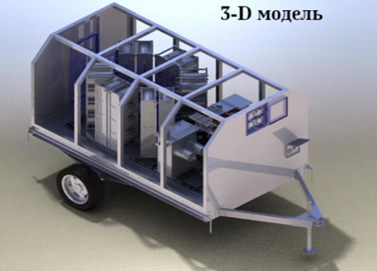

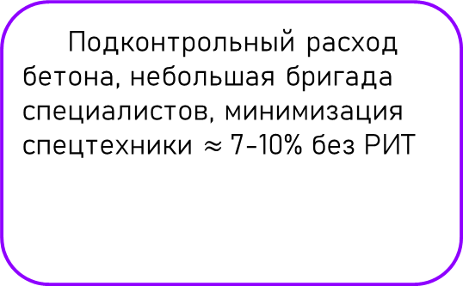
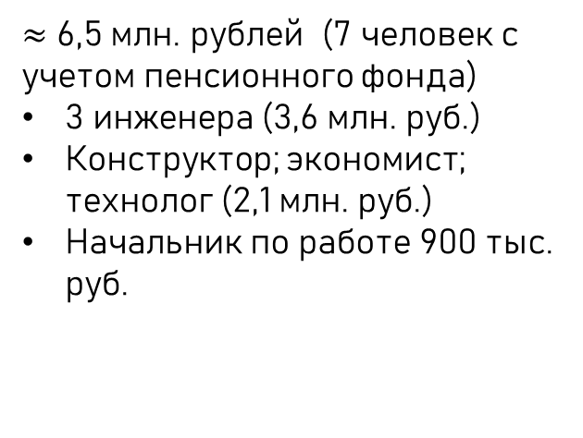
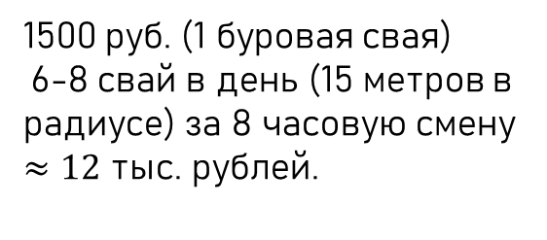
Экономика проекта
Услуга РИТ (обработка сваи)
Оплата труда для создания генератора
Аренда
1500 руб. (1 буровая свая)
6-8 свай в день (15 метров в радиусе) за 8 часовую смену
$≈12$ тыс. рублей.
Неделя/месяц/полгода/год
200 тыс. руб
750тыс. руб
4,4 млн.руб
8,3 млн.руб
$≈$ 6,5 млн. рублей (7 человек с учетом пенсионного фонда)
3 инженера (3,6 млн. руб.)
Конструктор; экономист; технолог (2,1 млн. руб.)
Начальник по работе 900 тыс. руб.
Стоимость создания генератора
7 млн. рублей + оплата труда 6,5 млн. руб = 13,6 млн.руб
Экономия предприятий
Подконтрольный расход бетона, небольшая бригада специалистов, минимизация спецтехники $≈$7-10% без РИТ
Окупаемость создания генератора
Аренда
2 года
Услуга РИТ
4,5 года
9

Slide 10
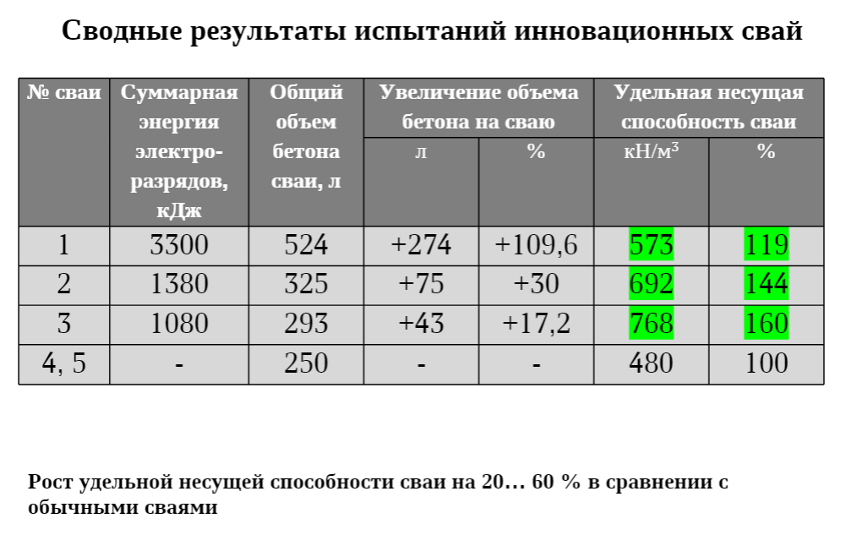
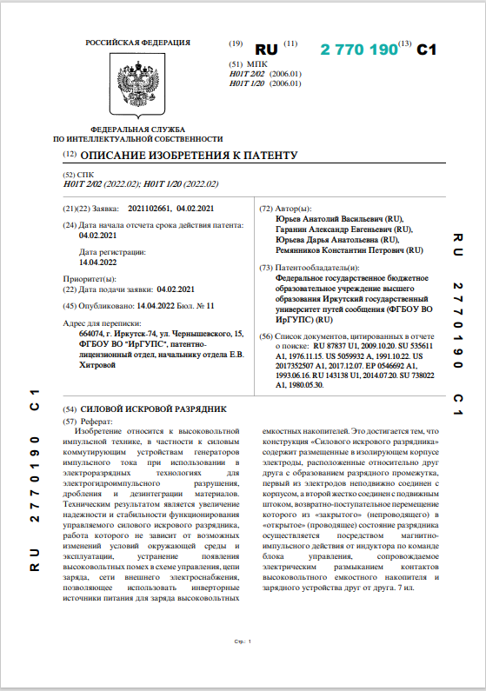
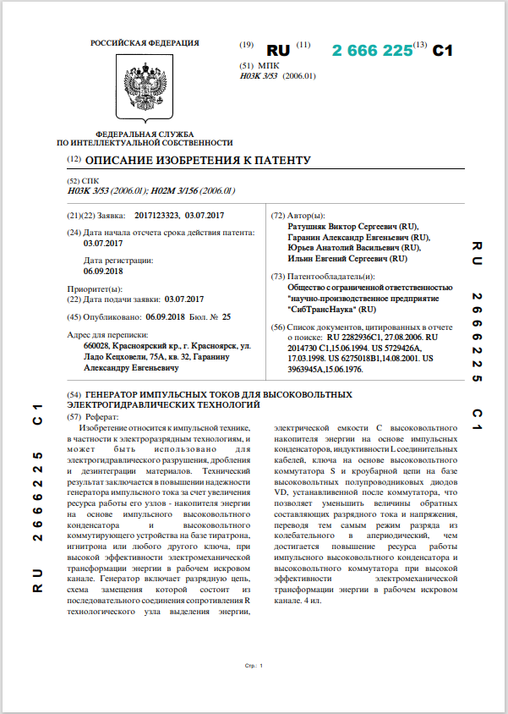
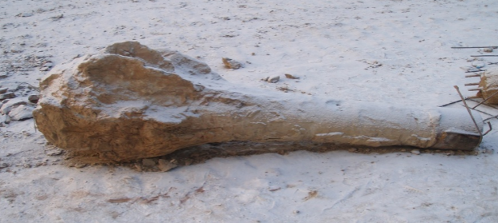
Задел проекта
10

Slide 11


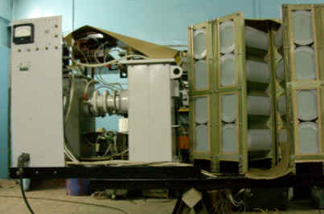



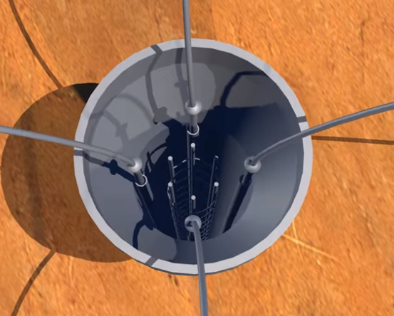

План развития проекта
Получение гранта на создание генератора (1 год)
Создание генератора импульсных токов (прототип)
(2 год)
Первичные испытания генератора и его оптимизация, дальнейшие участия в научных и предпринимательских конференциях (3 год)
Выход на строительный рынок через субподрядчиков и предоставление услуги по обработке РИТ свай или сдача генератора в аренду (3.5 год)
11

Slide 12
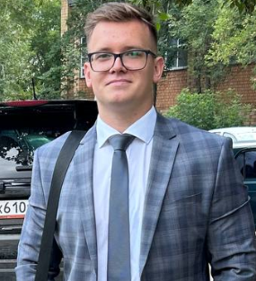
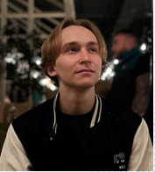
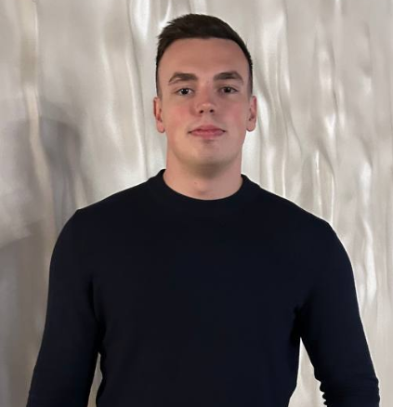
Команда
Пирогов
Данил
Аймалетдинов
Рустам
Шорохов
Артем
Руководитель проекта, конструктор
Экономист,
сметчик,
менеджер
Инженер,
технолог, испытатель
12

Slide 13

ФиНАЛЬНЫЙ СЛАЙД-вИЗИТКА
Оборудование для РИТ свай
Капитан команды: Пирогов Данил Вячеславович
8-913-564-87-60
danil.pirogov.1998@mail.ru
13

